Slide 1
Информационные системы как основа информационных технологий

Slide 2
Информатизация общества
Информационный кризис (взрыв) имеет следующие проявления:
ограниченные возможности человека по восприятию и переработке информации vs. потоков и массивов хранящейся информации.
большое количество избыточной информации.
экономические, политические, социальные и прочие барьеры для распространения информации.
Решение – внедрение современных средств переработки и передачи информации

Slide 3
Информатизация общества
Информатизация общества – организованный социально-экономический и научно-технический процесс создания оптимальных условий для удовлетворения информационных потребностей и реализации прав граждан, органов государственной власти, органов местного самоуправления, организаций, общественных объединений на основе формирования и использования информационных ресурсов
(Федеральный закон «Об информации, информатизации и защите информации, принятый Государственной Думой 25.01.95 г.).
Информатизации общества -> новая отрасль – информационная индустрия (производство технических средств, методов, технологий для производства новых знаний)
Главная задача - создание новых информационных систем.

Slide 4
Информационные системы
Система - любой объект, который одновременно рассматривается и как единое целое, и как объединѐнная в интересах достижения поставленных целей совокупность разнородных элементов.
Информационные системы это системы для сбора, хранения, об-
работки, поиска, выдачи информации, необходимой в процессе принятия решений задач из любой области. Они помогают анализировать проблемы и создавать новые продукты.
Информационная система (ИС) – взаимосвязанная совокупность средств, методов и персонала, используемых для сбора, хранения, обработки и выдачи информации в интересах достижения поставленной цели.

Slide 5
Информационные системы
ИС определяется следующими свойствами:
любая ИС может быть подвергнута анализу, построена и управляема на основе общих принципов построения систем;
ИС является динамичной и развивающейся;
при построении ИС необходимо использовать системный подход;
выходной продукцией ИС является информация, на основе которой принимаются решения;
ИС следует воспринимать как человеко-компьютерную систему обработки информации.

Slide 6
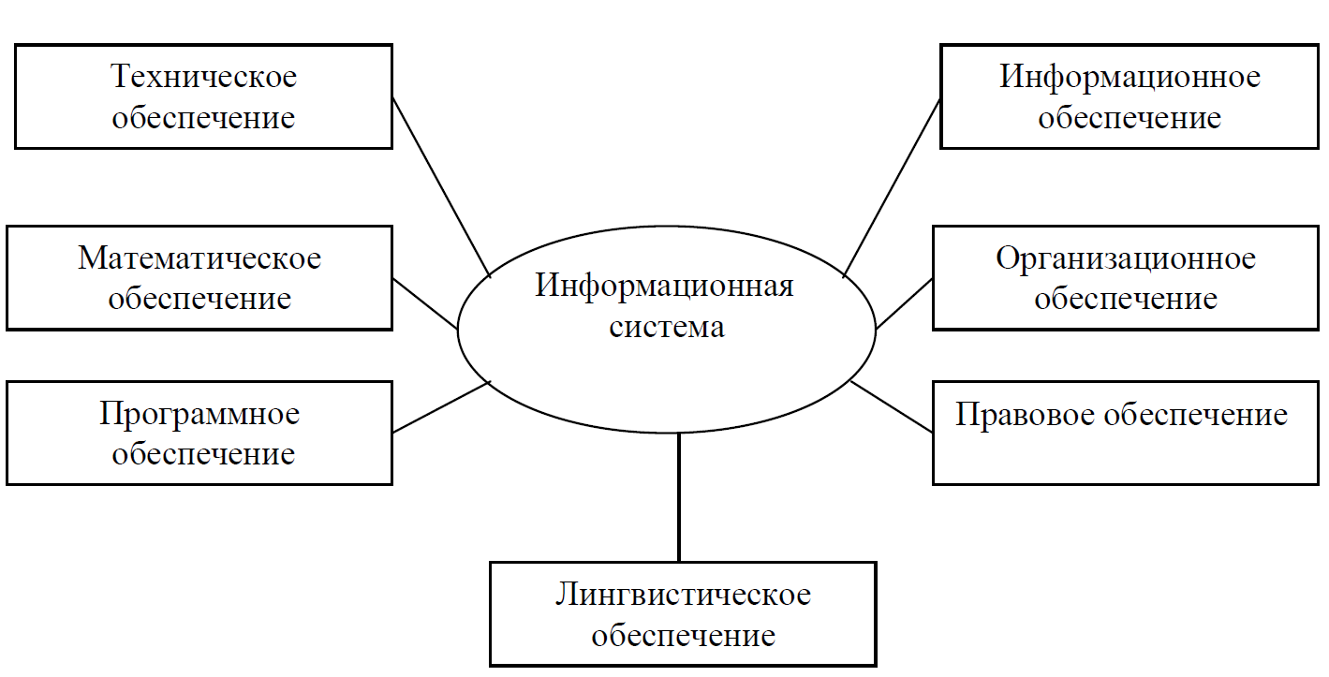
Структура и классификация ИС
Можно выделить несколько различных декомпозиций, каждая из которых описывает систему с определённой точки зрения и на различных уровнях детализации.
Одной из наиболее важных декомпозиций является декомпозиция ИС на обеспечивающие подсистемы.

Slide 7
Структура и классификация ИС
Информационное обеспечение – совокупность единой системы классификации и кодирования информации, унифицированных систем документации, схем информационных потоков, циркулирующих в организации, а также методология построения баз данных.
Унифицированные системы документации создаются на государственном, республиканском, отраслевом и региональном уровнях. Главная цель – это обеспечение сопоставимости показателей различных сфер общественного производства.
Схемы информационных потоков отражают маршруты движения информации и еѐ объѐмы, места возникновения первичной информации и использования результатной информации. За счѐт анализа структуры подобных схем можно выработать меры по совершенствованию всей системы управления.

Slide 8
Структура и классификация ИС
Техническое обеспечение – комплекс технических средств, предназначенных для работы ИС, а также соответствующая документация на эти средства и технологические процессы.
Комплекс технических средств составляют: компьютеры любых моделей; устройства сбора, накопления, обработки, передачи и вывода информации; устройства передачи данных и линий связи; оргтехника и устройства автоматического съёма информации; эксплуатационные материалы и др.
Документацией оформляются предварительный выбор технических средств, организация их эксплуатации, технологический процесс обработки данных, технологическое оснащение.

Slide 9
Структура и классификация ИС
Математическое и программное обеспечение – совокупность математических методов, моделей, алгоритмов и программ для реализации целей и задач информационной системы, а также нормального функционирования комплекса технических средств.
Средства математического обеспечения – средства моделирования процессов управления; типовые задачи управления; методы математического программирования, математической статистики, теории массового обслуживания и др.
Программное обеспечение – общесистемные и специальные программные продукты, а также техническая документация.

Slide 10
Структура и классификация ИС
Организационное обеспечение – совокупность методов и средств, регламентирующих взаимодействие работников с техническими средствами и между собой в процессе разработки и эксплуатации информационной системы.
Правовое обеспечение – совокупность правовых норм, определяющих создание, юридический статус и функционирование информационных систем, регламентирующих порядок получения, преобразования и использования информации.
Лингвистического обеспечение – совокупность словарей, справочников, положений и инструкций предмашинной и машинной обработки и поиска информации.

Slide 11
Классификация ИС
1. По масштабу : всемирные, международные, республиканские, региональные, отраслевые, объединений, предприятий, подразделений.
2. По степени автоматизации функций:
Неавтоматизированные , автоматические, автоматизированные.
3. По функциональному признаку. Функциональный признак определяет назначение системы, а также еѐ основные цели, задачи и функции. Типовой набор информационных систем:
- производственные системы;
- системы маркетинга;
- финансовые и учётные системы;
- системы кадров (человеческих ресурсов);
- прочие типы, в зависимости от специфики деятельности фирмы.

Slide 12
Классификация ИС
4. По сфере применения ИС: организационного управления, технологическими процессами (ТП), автоматизированного проектирования (САПР), интегрированные (корпоративные)
5. По характеру (степени структурируемости) обрабатываемой информации:
– документальные ИС (слабоструктурируемая информация);
– фактографические ИС (жѐсткоструктурируемая информация);
– документально-фактографические ИС.
6. по признаку структурированности задач:
– структурированные (формализуемые),
– неструктурированные (неформализуемые),
– частично структурированные.

